Slide 1
Video Game Sales Analysis
Probabilitas dan Stokastik – 04
Ahmad Rafiul Mahdi
1706985861

Slide 2
Tujuan
Analisis data Penjualan Video Game menghasilkan informasi untuk mengetahui pasar video game pada saat ini. informasi ini dapat digunakan oleh para Video Game Publisher untuk mempertimbangkan platform game yang akan mereka kembangkan dan target pasar agar dapat menjual game secara maksimal kedepannya.

Slide 3
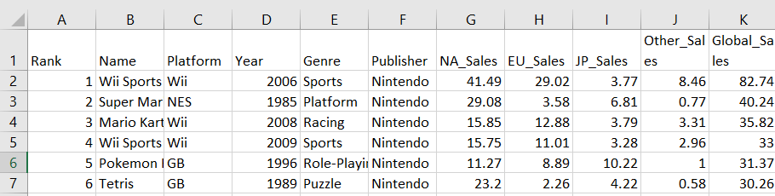
Data
Data yang diolah terdiri atas 11 kolom dan 16599 baris
Data Penjualan diambil dari game yang dirilis dari tahun 1985 hingga 2017
Sumber : https://www.kaggle.com/gregorut/videogamesales
Lampiran :

Slide 4
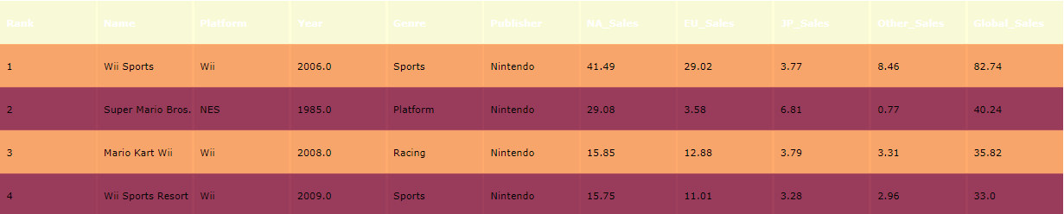
Analisis Data
Dapat dilihat game yang paling banyak dibeli adalah Wii Sport. Hal tersebut diakibatkan Wii Sport didapatkan sebagai bonus jika membeli console ‘Wii’. Wii sangat laris karena Wii merupakan console yang memiliki fitur terunik pada masanya. Dimana console lain menggunakan controller biasa, Wii menggunakan controller yang dapat mendeteksi gerakan tangan penggunanya sekaligus dengan input dari tombol.

Slide 5
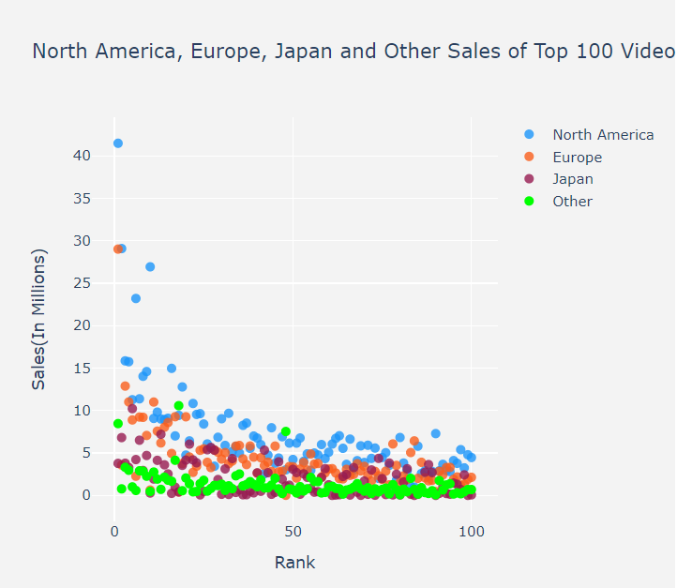
Analisis Data
Consumer terbanyak berasal dari daerah Amerika Utara.
Dengan itu, Amerika Utara perlu dijadikan sasaran pasar yang utama

Slide 6
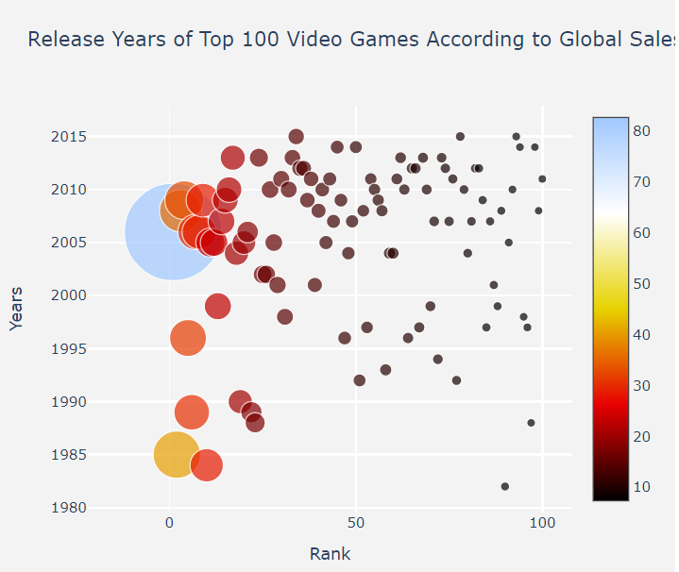
Analisis Data
Game yang dirilis pada tahun 2005 hingga 2010 menempati banyak ranking teratas
Alasan utama dari jumlah penjualan tersebut adalah karena rilisnya Wii console pada November 2006.

Slide 7
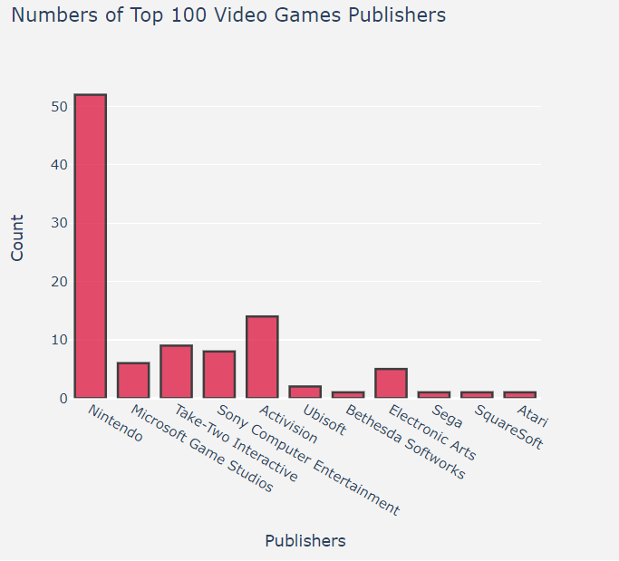
Analisis Data
Publisher dengan jumlah penjualan game tertinggi adalah Nintendo. Hal tersebut diakibatkan banyaknya consumer yang menggunakan platform dari Nintendo dan game yang disediakan pada platform mereka mayoritas di-publish oleh Nintendo sendiri.

Slide 8
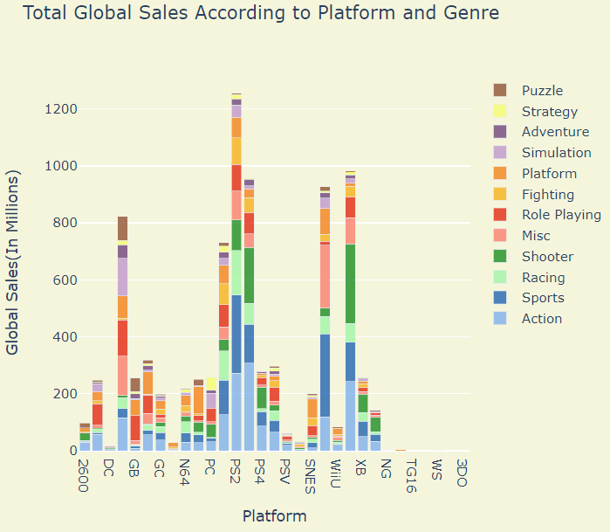
Analisis Data
Sony PlayStation 2 Berhasil mencapai posisi Pertama karena console ini selain digunakan untuk bermain game, bisa juga digunakan sebagai DVD player biasa. Karena pada saat itu dvd player masih popular dan harga dvd player tidak jauh beda dengan PS2, maka banyak orang memilih untuk membeli PS2 dibanding DVD player.
Terlihat bahwa tidak ada genre yang dominan dari setiap platform.
Setiap platform memiliki persentase penjualan genre yang berbeda.

Slide 9
Kesimpulan
Mayoritas consumer video game berasal dari daerah Amerika Utara
Penjualan game terbanyak adalah Wii Sport dan Publisher dengan jumlah penjualan game terbanyak adalah Nintendo.
Genre tidak terlalu mempengaruhi penjualan game untuk setiap platform.
Nintendo dapat menjadi publisher teratas karena ia hanya merilis game untuk platformnya sendiri dan jumlah platform yang mereka telah rilis cukup banyak.

Slide 10
Rekomendasi
Menurut saya, untuk mendapatkan penjualan game yang maksimal, publisher dapat mengikuti langkah-langkah Nintendo. Publisher perlu membuat suatu platform yang inovatif agar banyak yang tertarik membelinya. Lalu publisher merilis game yang hanya dapat dimainkan di platform mereka sendiri.

Slide 11
Github dan Infografis
https://github.com/RafiulM/VideoGameSales
https://www.instagram.com/p/B6KPje-n-gI/?igshid=15hpt3pd28mak

